Slide 1


iMake 电子科技大学
分布式爬虫系统
小组成员 郑毅 王骞 祝含颀
指导教师：吴晓华教授

Slide 2
Here is your title
1
整体介绍
框架介绍
2
需求分析，分布式爬虫整体性能
总体框架图，通讯模块，爬虫模块，前端模块，数据库模块
功能性要求
面向对象
3
5
爬虫策略，URL去重，网页结构化，分布式调度算法
反爬虫机制，Tornado通讯模块
开发流程
效果展示
4
6
开发模型，开发文档
视频展示，图片展示

Slide 3

需求分析
全球网页数量超过20亿，每天新增加730万网页。要在如此浩瀚的信息海洋里寻找信息，就像“大海捞针”一样困难。
虽然有百度、Google，但是深入整合信息的需求是广泛存在的。
数据的私有和分散很难满足分析的需要，就形成了数据被独占而其价值得不到有效开发的不合理现象。
大数据时代，爬虫抓取下来的信息可以作为数据仓库多维展现的数据源，也可以作为数据挖掘的来源。

Slide 4
整体性能

Slide 5
Here is your title
1
整体介绍
框架介绍
2
需求分析，分布式爬虫整体性能
总体框架图，通讯模块，爬虫模块，前端模块，数据库模块
功能性要求
面向对象
3
5
爬虫策略，URL去重，网页结构化，分布式调度算法
反爬虫机制，Tornado通讯模块
开发流程
效果展示
4
6
开发模型，开发文档
视频展示，图片展示

Slide 6
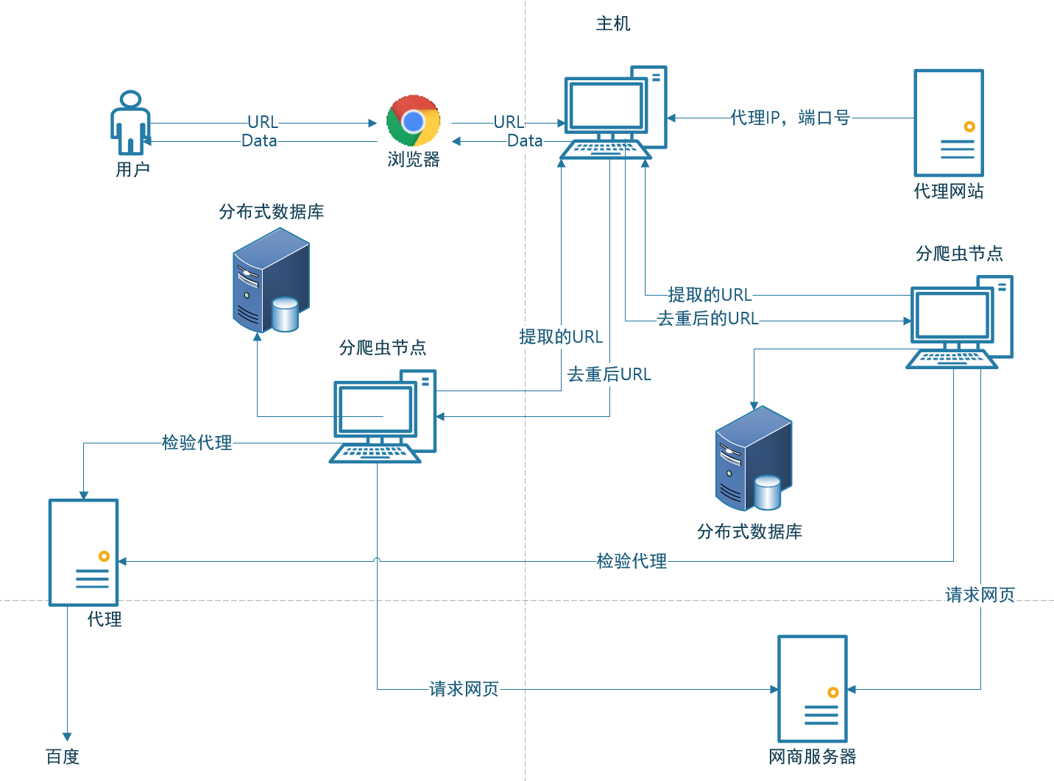
总体框架图

Slide 7
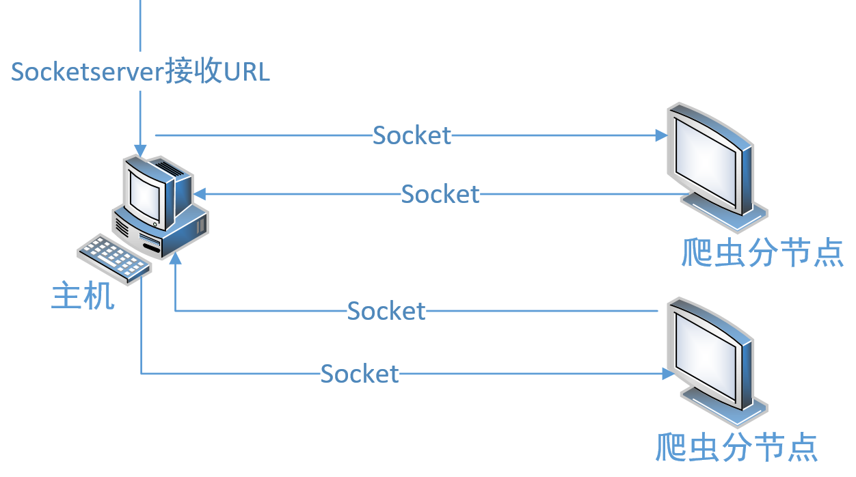
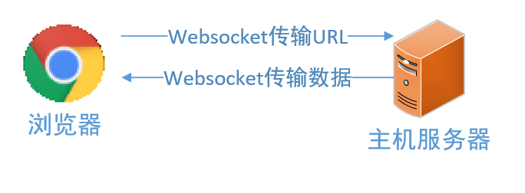
通讯模块
通讯模块分为两个部分：
主机爬虫和爬虫分节点socket协议通讯
主机和浏览器websocket通讯

Slide 8
爬虫模块
爬虫模块自己搭建的框架，采用如下的技术：
BFS遍历网络节点
使用的数据结构和对应的功能如下：
unrepeated_good_url ——>存放商品页
unrepeated_list_url——>存放商品列表页
waiting_url——>其他网页
主要的函数和实现的功能如下：
pick_up_all_list_url()——>抽取商品列表页
pick_up_goods_url_in_lists()——>商品列表页中提取商品URL，实现自动翻页功能
pick_up_the_elements_and_store_in()——>负责抽取商品信息

Slide 9

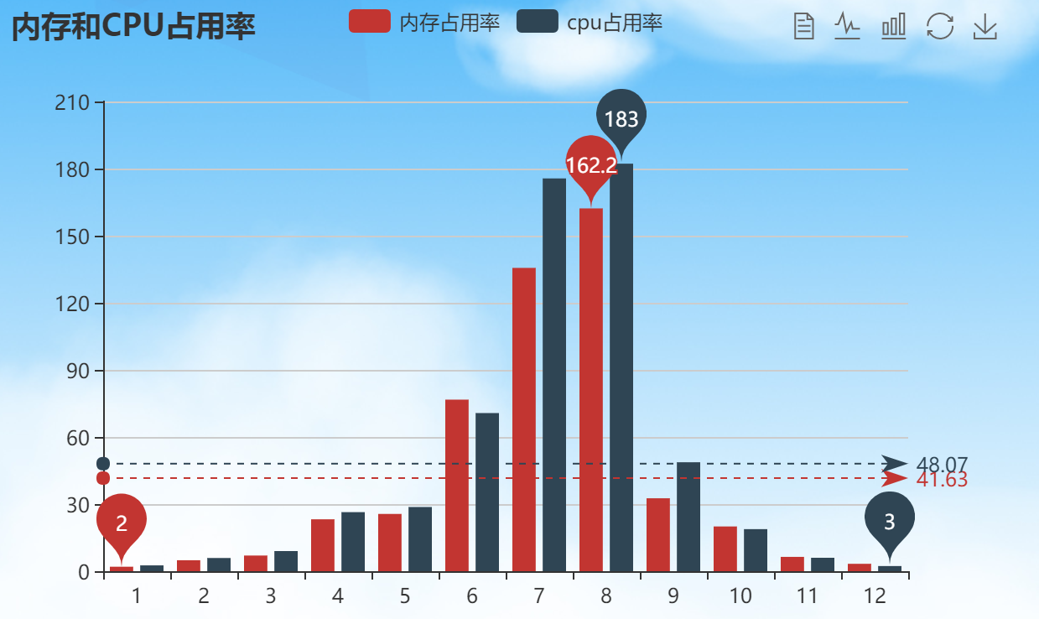
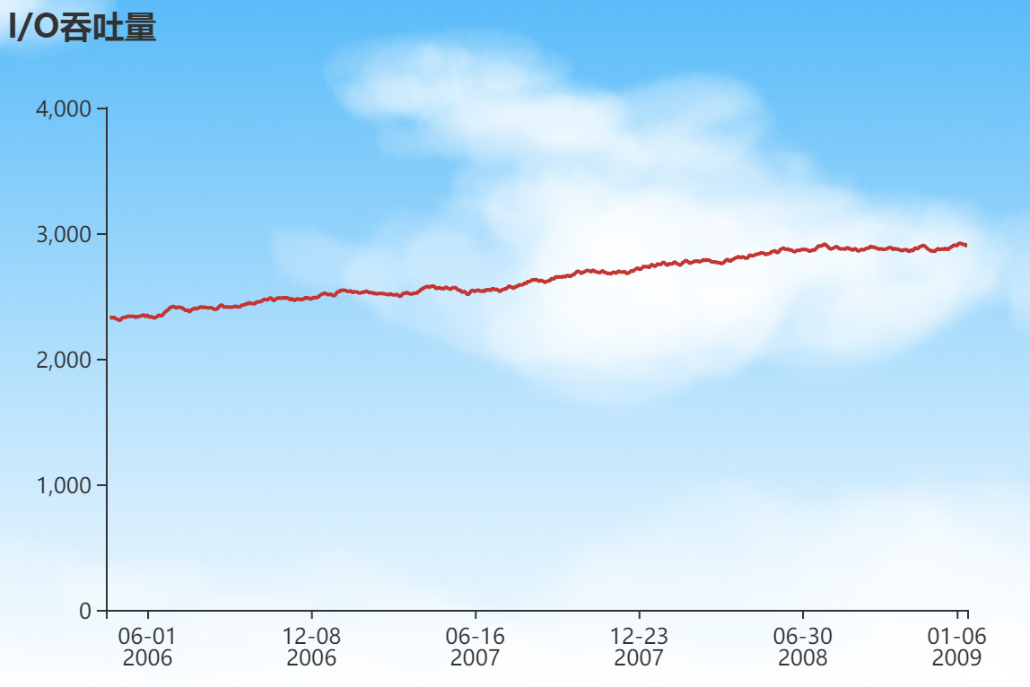

前端模块
前端用websocket与后端通讯，html搭建框架，css渲染，采用Echarts动态图表实时展示商品信息和爬虫系统性能数据。
输入爬取URL初始界面
cpu利用率和内存占用实时柱状图
系统I/O吞吐量实时折线图
商品信息动态展示图表

Slide 10
数据库模块

Slide 11
Here is your title
1
整体介绍
框架介绍
2
需求分析，分布式爬虫整体性能
总体框架图，通讯模块，爬虫模块，前端模块，数据库模块
功能性要求
面向对象
3
5
爬虫策略，URL去重，网页结构化，分布式调度算法
反爬虫机制，Tornado通讯模块
开发流程
效果展示
4
6
开发模型，开发文档
视频展示，图片展示

Slide 12
爬虫策略

Slide 13
URL去重

Slide 14
网页结构化

Slide 15
分布式调度算法

Slide 16
Here is your title
1
整体介绍
框架介绍
2
需求分析，分布式爬虫整体性能
总体框架图，通讯模块，爬虫模块，前端模块，数据库模块
功能性要求
面向对象
3
5
爬虫策略，URL去重，网页结构化，分布式调度算法
反爬虫机制，Tornado通讯模块
开发流程
效果展示
4
6
开发模型，开发文档
视频展示，图片展示

Slide 17
反爬虫机制

Slide 18
Tornado通讯机制

Slide 19
Here is your title
1
整体介绍
框架介绍
2
需求分析，分布式爬虫整体性能
总体框架图，通讯模块，爬虫模块，前端模块，数据库模块
功能性要求
面向对象
3
5
爬虫策略，URL去重，网页结构化，分布式调度算法
反爬虫机制，Tornado通讯模块
开发流程
效果展示
4
6
开发模型，开发文档
视频展示，图片展示

Slide 20
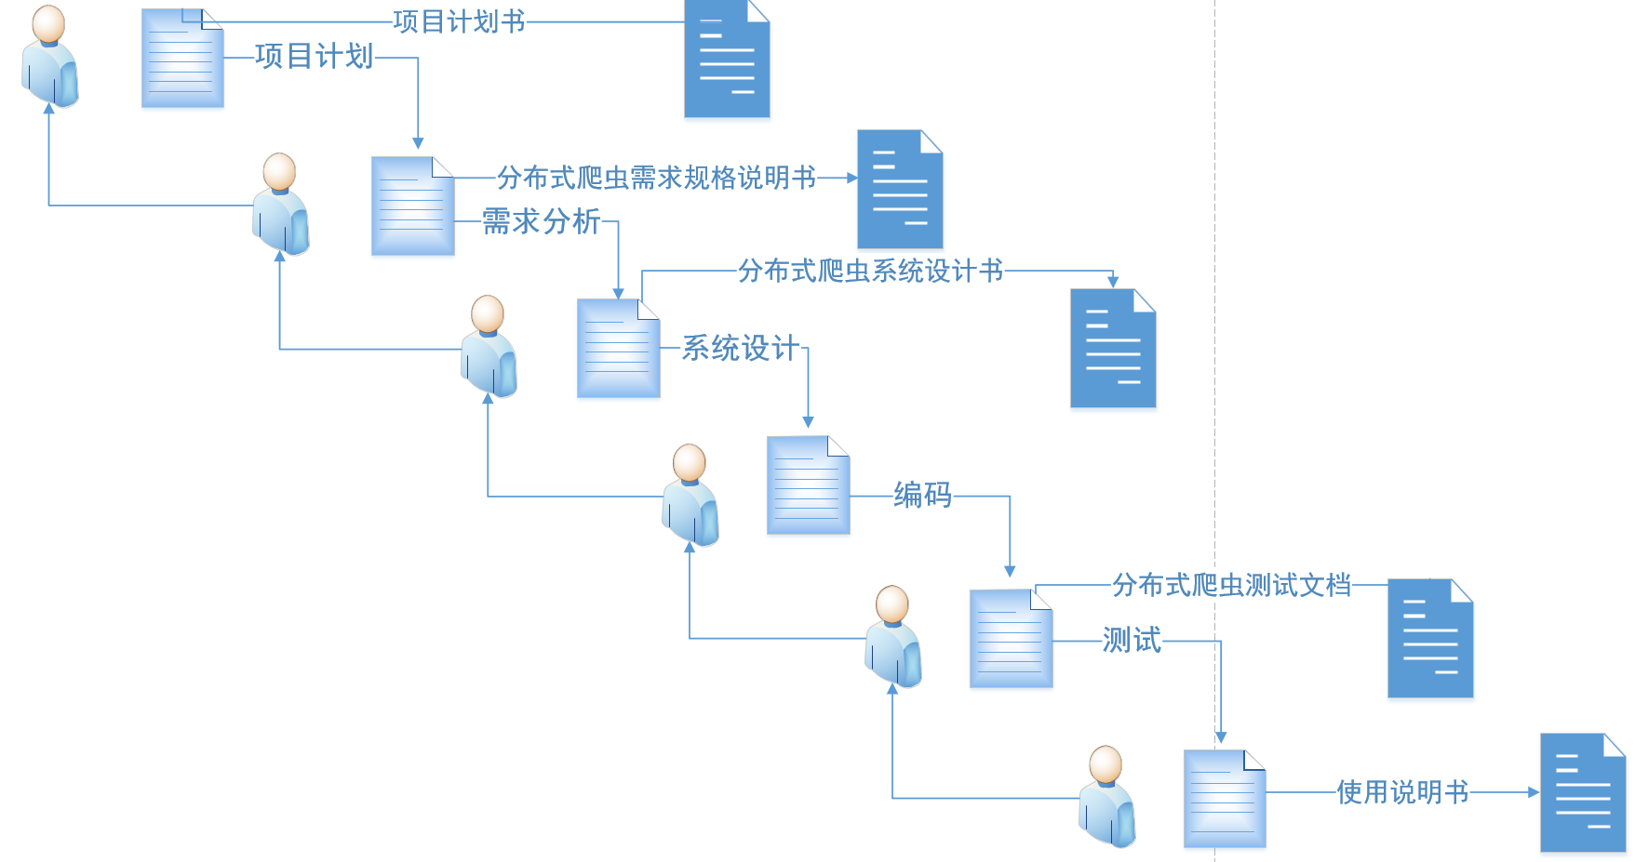
开发模型
分布式爬虫系统采用的开发模型是：瀑布模型。
开发过程中认真执行每一步步骤，产生各个阶段文档。
瀑布模型适合小型的系统开发，并且我们的项目没有用户反馈，只给出了需求，因此选择瀑布模型。
在开发过程中产生的文档是检测我们每个阶段工作的重要凭证。

Slide 21
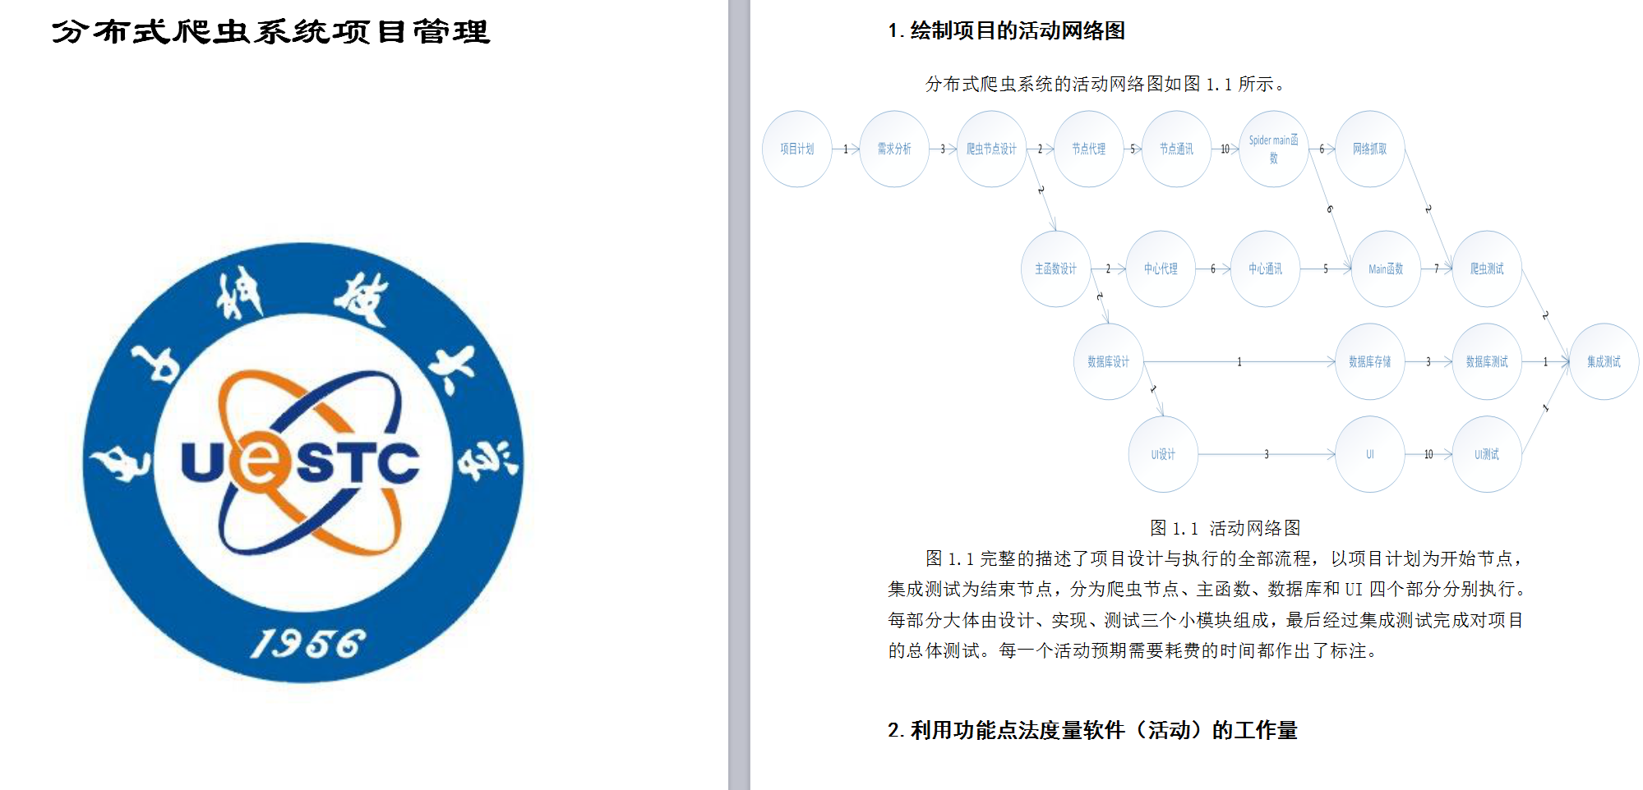
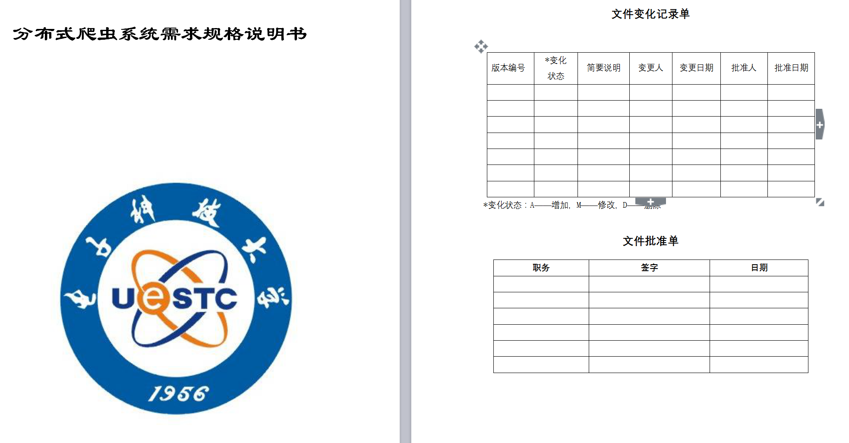
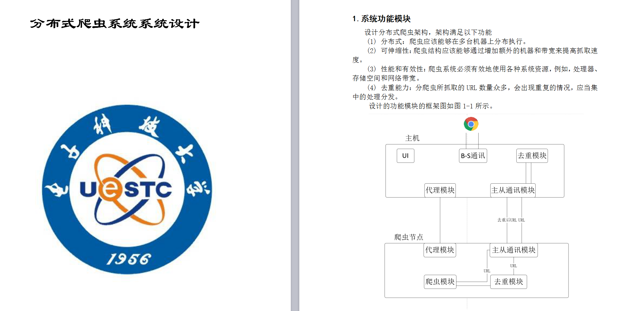
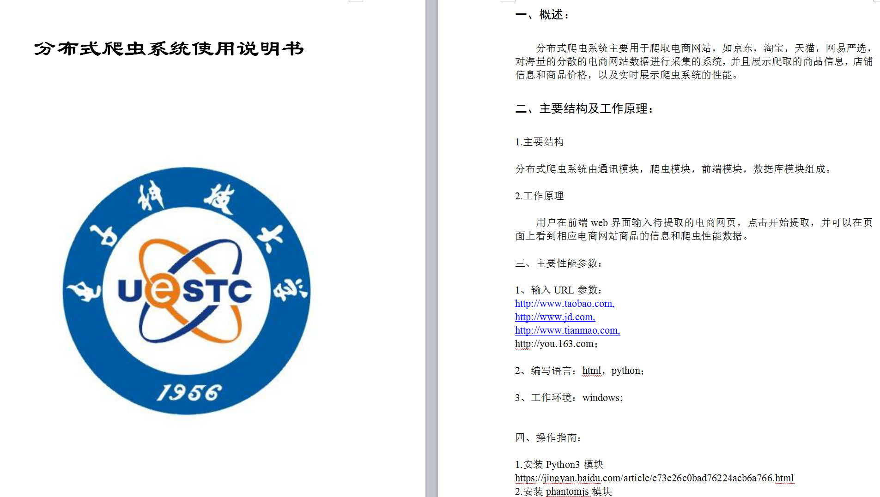
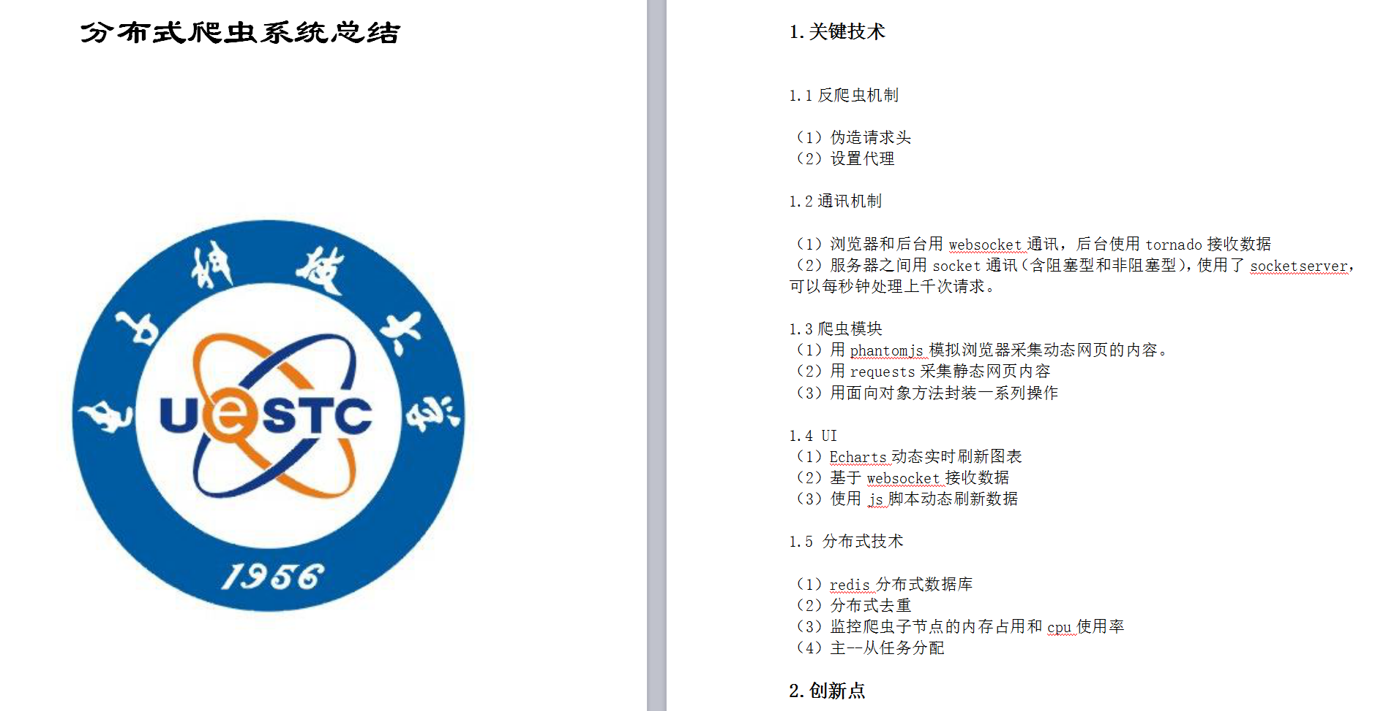

开发文档
因为采用的是瀑布模型，所以产生了一些列的开发文档。

Slide 22
Here is your title
1
整体介绍
框架介绍
2
需求分析，分布式爬虫整体性能
总体框架图，通讯模块，爬虫模块，前端模块，数据库模块
功能性要求
面向对象
3
5
爬虫策略，URL去重，网页结构化，分布式调度算法
反爬虫机制，Tornado通讯模块
开发流程
效果展示
4
6
开发模型，开发文档
视频展示，图片展示

Slide 23
视频展示

Slide 24
图片展示

Slide 25
thank you

